Slide 1
오늘 뭐 먹지?
식재료 기반 음성 메뉴 추천
YOLO · Gemma VLM · STT · TTS
Project02 / 202237752
Notes:
어머니가 매일 가족 식사의 메뉴를 고민하시는 모습을 보고 생각한 프로젝트입니다. 재료를 보고 음성으로 메뉴를 추천하는 기능을 만들고자 했습니다. 출처: Project02 README.md.

Slide 2
왜 이 주제를 골랐을까?
“재료는 있는데,
오늘은 무슨 요리를 하지?”
매일 메뉴를 고민하시는 어머니의 부담을 줄이고 싶었다
재료와 최근 식사를 보고, 메뉴를 음성으로 추천
02
Notes:
어머니는 가족의 하루 세 끼를 책임지며 메뉴를 고민하십니다. 냉장고에 재료가 있어도 무엇을 요리할지 정하는 일이 남아 있습니다. 그래서 레시피보다 오늘 먹을 메뉴를 정하는 데 도움을 드리고 싶었습니다. 시연에서는 책상 위 식재료를 냉장고 안으로 가정합니다. 부담 감소 효과를 측정한 것은 아닙니다. 출처: README.md의 주제 선정 이유.

Slide 3
수업에서 배운 기술을 연결했다
배운 기술 | 이 프로젝트에서의 역할
YOLO 객체 탐지 | 카메라 속 식재료 찾기
Gemma VLM·LLM | 애매한 재료 확인 + 메뉴 추천
STT · whisper.cpp | 사용자의 음성을 질문으로 변환
TTS · Piper | 추천 메뉴를 음성으로 안내
06 노트북의 음성·Gemma 코드와 int8_yolo.py 재사용
03
Notes:
YOLO는 현재 사진의 식재료를 탐지합니다. 점수가 애매한 bbox는 잘라 하나의 이미지로 모아 Gemma VLM에 확인합니다. Gemma는 정리된 재료와 최근 식사를 보고 메뉴를 제안합니다. Whisper STT와 Piper TTS는 06 노트북의 subprocess 명령을 재사용했고, 카메라와 엔진 추론은 int8_yolo.py를 참고했습니다. 실제 장치에서 전체 연결 검증은 아직 남아 있습니다. 출처: 06-Vision_LLM_Multimodal_Systems.ipynb, int8_yolo.py, Project02 소스.

Slide 4
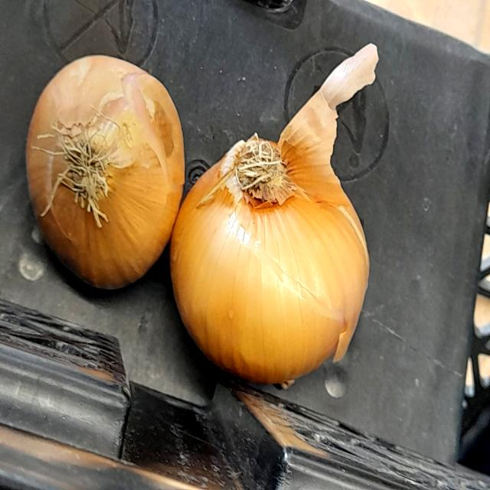
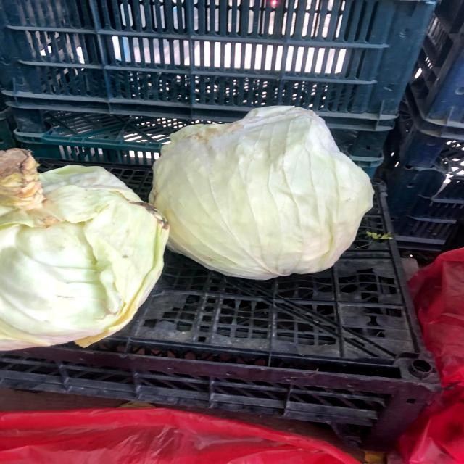
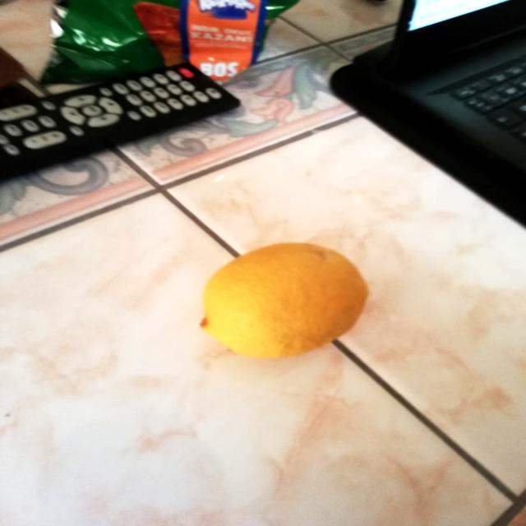
공개 식재료 데이터
https://github.com/ahmedalashii/Yolov11-Ingredients-Detection
데이터 예시: 양파 · 양배추 · 레몬
데이터셋 원본 예시 · 실제 탐지 결과 아님
원작자: Yaman E / Roboflow FOOD INGREDIENTS DETECTION v48 / CC BY 4.0
04
Notes:
아래 사진 세 장은 학습에 사용한 공개 데이터 저장소 사본의 검증 이미지입니다. 양파·양배추·레몬을 보여주며, 실제 모델 탐지 결과나 현장 촬영 사진은 아닙니다. 원본은 Yaman E의 Roboflow 식재료 데이터이며 해당 GitHub 저장소에 포함된 사본을 사용했습니다. 원본: Yaman E, FOOD INGREDIENTS DETECTION v48, CC BY 4.0. https://universe.roboflow.com/yaman-e/food-ingredients-detection-qfit7/dataset/48 ; 복사 출처: https://github.com/ahmedalashii/Yolov11-Ingredients-Detection ; 사용한 사본 커밋 e27ebcde3c36d5d2b924d6e0b8d015e82f65413a. 사진은 원본 데이터를 삽입하고 표시 크기만 조정했다.

Slide 5
YOLO11n을 식재료에 맞게 파인튜닝
기존 YOLO11n 가중치 → 식재료 36종 추가 학습
01 공개 이미지·bbox 라벨 준비
02 다각형 라벨 3개를 사각형으로 변환
03 Mac에서 30 epoch 학습
04 검증 결과를 기준으로 best.pt 선택
학습 1,425장 / 검증 286장 / 테스트 190장
사용한 파일: train_yolo_ingredients.py
05
Notes:
기본 COCO 모델에는 달걀·감자·양파 등 필요한 재료가 모두 포함되지 않아 식재료 전용으로 추가 학습했습니다. 기존 YOLO11n 가중치에서 시작해 공개 이미지와 bbox 라벨로 36종을 학습했습니다. 다각형 라벨 3개는 외접 사각형으로 변환했습니다. train_yolo_ingredients.py로 Mac에서 30 epoch 학습했고 검증 결과 기준 best.pt를 선택했습니다. 사본은 총 1901장으로 학습1425·검증286·테스트190입니다. 테스트 세트는 최종 평가용입니다. Jetson에서는 해당 best.pt를 calibration 후 TensorRT INT8로 변환해 실행하는 계획입니다. 변환 완료와 실제 장치 성능은 아직 이번 구현에서 확인하지 않았습니다. 출처: train_yolo_ingredients.py, INGREDIENT_TRAINING.md, 데이터 SOURCE.json. 원본: Yaman E, FOOD INGREDIENTS DETECTION v48, CC BY 4.0. https://universe.roboflow.com/yaman-e/food-ingredients-detection-qfit7/dataset/48 ; 복사 출처: https://github.com/ahmedalashii/Yolov11-Ingredients-Detection ; 사용한 사본 커밋 e27ebcde3c36d5d2b924d6e0b8d015e82f65413a. 사진은 원본 데이터를 삽입하고 표시 크기만 조정했다.

Slide 6
이렇게 사용할 수 있다
보이는 재료: 계란 · 감자 · 당근 · 양파라고 가정
기능 | 사용자 질문·선택 | 응답 예시
재료 조회 | 냉장고에 뭐 있어? | 현재 보이는 식재료는 계란, 감자, 당근, 양파입니다.
메뉴 추천 | 오늘 뭐 먹을까? | 추천 메뉴는 카레입니다. 카레의 추가 재료는 카레가루입니다.
다른 메뉴 | 딴 메뉴 없어? | 추천 메뉴는 계란말이입니다. 계란말이의 추가 재료는 식용유, 소금입니다.
식사 기록 | 계란말이 먹자 | 계란말이로 기록했어요.
구매 재료 | 카레 만들려면 뭐 사야 해? | 지금 사와야 하는 재료는 카레가루입니다.
가상 대화 예시 · 실제 시연 결과 아님
06
Notes:
현재 카메라에 계란·감자·당근·양파가 보이고 최근 3일 선택 메뉴에 카레·계란말이가 없다고 가정한 대화 예시입니다. 재료 조회는 종류만 안내합니다. 첫 추천과 다른 메뉴 요청은 같은 이벤트이며, 앞서 안내한 메뉴를 반복하지 않습니다. 사용자가 계란말이를 먹자고 정한 뒤에만 선택 메뉴와 한국 날짜를 기록합니다. 이후 지정 메뉴의 구매 재료를 물으면 현재 사진을 새로 확인하고 전체 필요 재료에서 보유 재료를 코드로 뺍니다. 구매 조회만으로 식사 기록을 바꾸지 않습니다. 추가 재료 목록은 출력 형식을 설명하기 위한 예시이며 실제 요리의 필수 재료가 빠짐없이 포함됐다고 검증한 것은 아닙니다. 실제 모델 응답·장치 시연 기록이 아닙니다. 출처: Project02 main.py, FEATURE_SPEC.md FR-06·FR-09·FR-10·FR-14·FR-15·FR-16, DATA_CONTRACTS.md.

